Slide 1

Анатомия нервной системы

Slide 2
Головной мозг
Залегает в полости мозгового черепа.
У взрослого человека (без твердой мозговой оболочки) весит в среднем 1375 г, сагиттальный размер 16-17 см, поперечный размер – 13-14 см, вертикальный -10,5-12,5 см, объем – 1200 см³.
Делят на главных отдела: плащ и ствол головного мозга.
Более условно подразделяют на большой мозг, малый мозг, или мозжечок и ствол мозга.

Slide 3
Большой мозг
или Конечный мозг (telencephalon), располагается в супратенториальном пространстве полости черепа и состоит из двух больших полушарий, разделенных между собой глубокой продольной щелью.
Большие полушария головного мозга составляют 78% его массы. Каждое из больших полушарий имеет доли: лобную, теменную, височную, затылочную и лимбическую. Они прикрывают структуры промежуточного мозга и находящиеся ниже мозжечкового намета (субтенториально) мозговой ствол и мозжечок.
Каждое из полушарий большого мозга имеет три поверхности: верхнебоковую, или конвекситальную - выпуклую, обращенную к костям свода черепа; внутреннюю, прилежащую к большому серповидному отростку, и нижнюю, или базальную, повторяющую рельеф основания черепа (передней и средней его ямок) и намета мозжечка.
В каждом полушарии различают три края: верхний, нижневнутренний и нижненаружный,
Три полюса: передний (лобный), задний (затылочный) и боковой (височный).

Slide 4
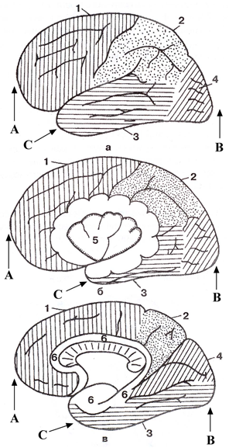
Доли полушарий головного мозга
Схемы долей полушарий головного мозга:
а — вид с латеральной стороны;
б — островок (часть полушарий удалена);
в — вид с медиальной стороны;
А – лобный полюс;
В – затылочный полюс;
С – височный полюс;
лобная доля — вертикальная штриховка;
теменная доля — обозначена точками;
височная доля — горизонтальная штриховка;
затылочная доля — косая штриховка;
островок Рейля;

Slide 5
Борозды и извилины коры большого мозга
Поверхность мозга покрыта бороздами, разделяющими ее на извилины. Борозды делят на первичные, вторичные и третичные. Первичные борозды постоянны, глубоки, рано появляются в процессе онтогенеза.
Вторичные борозды также постоянны, но более изменчивы по конфигурации и появляются позднее.
Третичные борозды непостоянны, очень изменчивы по форме, длине и направлению. Глубокими бороздами полушарие делится на доли: лобную, теменную, височную, затылочную и островковую.

Slide 6
Доли разделяются основными бороздами головного мозга:
– Центральная (Роландова) борозда – отделяет лобную и теменную доли.
– Латеральная (Сильвиева) борозда – отделяет височную и теменную доли.
– Теменнозатылочная борозда – отделяет, соответственно, теменную и затылочную доли.
Выделяют так же мелкие борозды, отделяющие друг от друга мозговые извилины.

Slide 7
Лобная доля
отделена от теменной доли Роландовой бороздой и от височной доли латеральной бороздой.
Площадь поверхности лобной доли составляет 25-28% от площади всей коры БП ГМ.
На наружной поверхности лобной доли выделяют 4 извилины:
– Предцентральная извилина (вертикальная) – располагается между центральной и предцентральной бороздами.
– Верхняя лобная извилина (вертикальная) – располагается выше верхней лобной борозды.
– Средняя лобная извилина (вертикальная) – располагается между верхней и нижней лобной бороздами
– Нижняя лобная извилина (вертикальная) – располагается между нижней лобной и Сильвиевой бороздами.
На внутренней поверхности лобной доли выделяют 2 извилины:
– Прямая извилина – располагается между внутренним краем полушария и обонятельной бороздой, в глубине которой расположена обонятельная луковица и проходит обонятельный тракт.
– Орбитальная извилина.

Slide 8
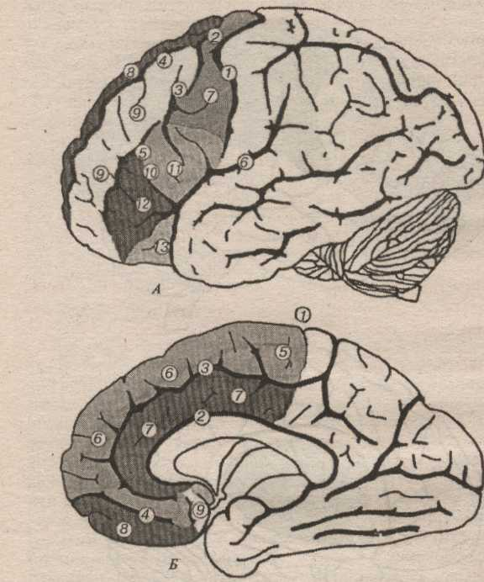
Лобная доля (А.Е.Хомутов, С.Н.Кульба,2006):
А-латеральная поверхность полушария: 1-центральная(роландова) борозда; 2-верхняя предцентральная борозда; 3-нижняя предцентральная борозда;4-верхняя лобная борозда;5-нижняя лобная борозда;6-латеральная(сильвиева) борозда;7-предцентральная извилина;8-верхняя лобная извилина;9-средняя лобная извилина;10-нижняя лобная извилина;11-покрышковая часть нижней лобной извилины;12-треугольная часть нижней лобной извилины;13-глазничная часть нижней лобной извилины;
Б-медиальная поверхность:1-центральная (роландова) борозда;2-борозда мозолистого тела;3-поясная борозда;4-прямая борозда;5-парацентральная долька(лобная часть);6-верхняя лобная извилина;7-поясная извилина;8-прямая извилина;9-околообонятельное поле.

Slide 9
Теменная доля
Отделена от лобной доли Роландовой бороздой, от височной доли Сильвиевой бороздой и от затылочной доли теменно затылочной бороздой.
На наружной поверхности теменной доли выделяется:
– Постцентральная извилина (вертикальная) – ограничена центральной и постцентральной бороздами.
– Две горизонтальные дольки – верхнетеменная (расположенная кверху от горизонтальной внутритеменной борозды) и нижнетеменная (расположенная книзу от горизонтальной внутритеменной борозды, имеющая в своем составе надкраевую и угловую извилины).
– Надкраевая извилина (супрамаргинальная) – расположена над задним отделом Сильвиевой борозды.
– Угловая извилина (ангулярная) – окружает восходящий отросток верхней височной борозды.

Slide 10
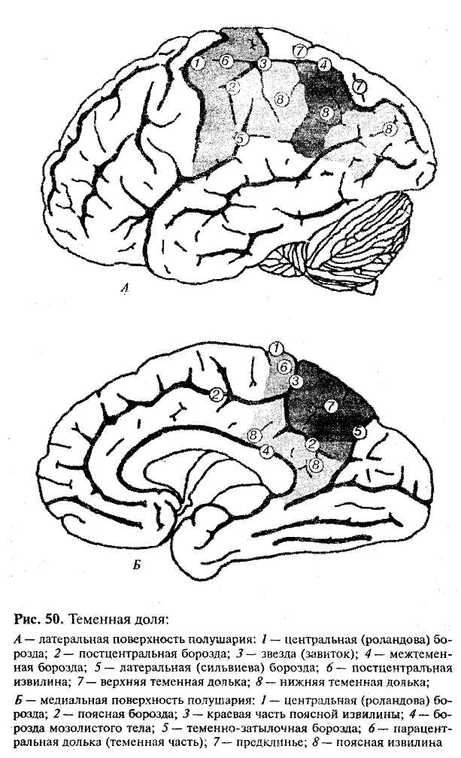

Slide 11
Височная доля
Отделена от лобной и теменной долей Сильвиевой бороздой.
На наружной поверхности височной доли выделяют 3 извилины:
– Верхняя височная извилина – расположена между Сильвиевой и верхней височной бороздами.
– Средняя височная извилина – расположена между верхней и нижней височной бороздами.
– Нижняя височная извилина – расположена книзу от нижней височной борозды.
На нижней (базальной) поверхности височной доли выделяют 2 извилины:
– Латеральная затылочно-височная извилина – граничит с нижней височной извилиной.
– Извилина гиппокампа – расположена медиально от латеральной затылочно-височной извилины.

Slide 12
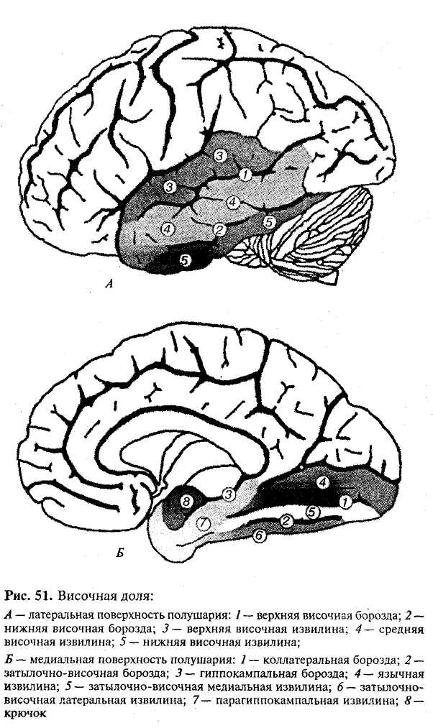

Slide 13
Островок
Островок расположен в глубине Сильвиевой борозды (закрытая долька), прикрыт лобной, теменной и височной долями, составляющими покрышку.
Островок отделен круговой бороздой островка, имеет переднюю и заднюю поверхность, разделенную продольной центральной бороздой островка и отвечает за вкусовое восприятие.

Slide 14
Затылочная доля
Занимает задние отделы полушарий и не имеет четких границ.
Внутренняя поверхность отделена от теменной доли теменно-затылочной извилины и делится шпорной бороздой на клин и язычную извилину.

Slide 15
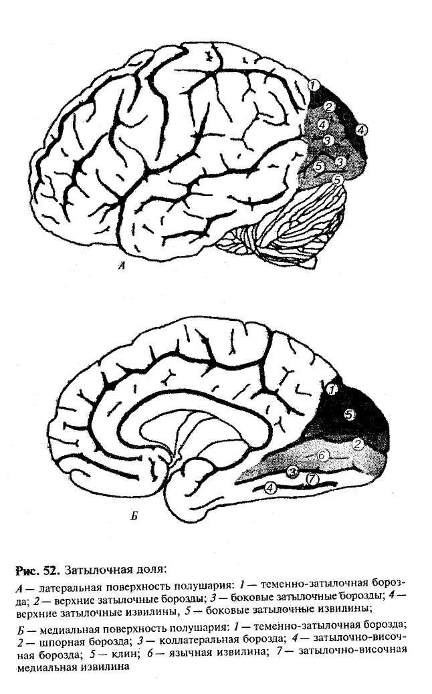

Slide 16
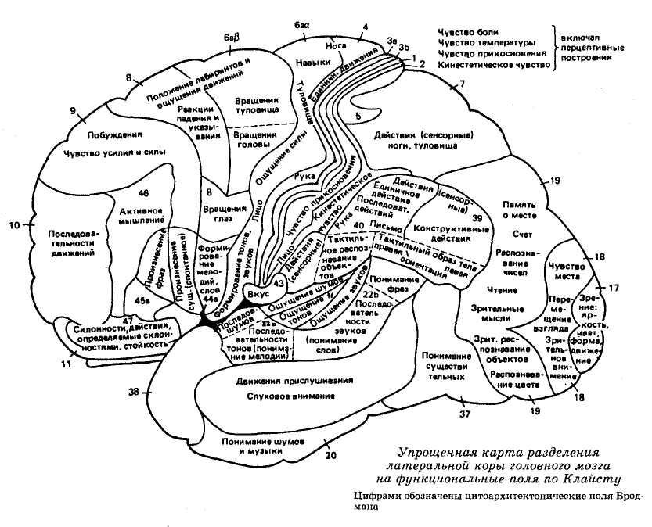

Slide 17
Медиальная поверхность полушария большого мозга
В об­разовании медиальной поверхности принимают участие все его доли, кроме височной и островковой.
Борозда мозо­листого тела отделяет его от поясной извилины. Над пояс­ной извилиной проходит поясная борозда. Кзади и книзу поясная извилина переходит в парагиппокампальную извилину, которая уходит вниз и впе­реди заканчивается крючком, сверху парагиппокампальная извилина ограничена бороздой гиппокампа. Поясную извилину, ее перешеек и парагиппокампальную извилину объединяют под названием сводчатой извилины.
В глубине борозды гиппокампа расположена зубчатая извилина. Вверху на медиальной поверхности затылочной доли расположена теменно-затылочная борозда, отделяющая теменную долю от затылочной доли. От заднего полюса полушария до пе­решейка сводчатой извилины проходит шпорная борозда. Между теменно-затылочной бороздой спереди и шпорной снизу располагается клин, обращенный острым углом кпе­реди.

Slide 18
Нижняя поверхность полушария большого мозга
Спереди расположена нижняя по­верхность лобной доли, позади нее — височный (передний) полюс и нижняя поверхность височной и затылочной до­лей, между которыми нет четкой границы. На нижней поверхности лобной доли про­ходит обонятельная борозда, к которой снизу прилежит обо­нятельная луковица и обонятельный тракт, продолжающийся кзади в обонятельный треугольник. Между продольной щелью и обонятельной бороздой расположена прямая извилина. Латеральнее от обонятельной борозды лежат глазничные извили­ны. На нижней поверхности височной доли коллатеральная борозда отделяет медиальную затылочно-височную извилину от парагиппокампальной. Затылочно-височная борозда отделяет латеральную затылочно-височную извилину от одноименной медиальной извилины.

Slide 19
На медиальной и нижней поверхностях выделяют ряд образований, относящихся к лимбической системе. Это обо­нятельная луковица, обонятельный тракт, обонятельный треугольник, переднее продырявленное вещество, распо­ложенные на нижней поверхности лобной доли и относя­щиеся также к периферическому отделу обонятельного мозга, поясная, парагиппокампальная (вместе с крючком) и зубчатая извилины.

Slide 20
Базальные ядра конечного мозга.
В тол­ще белого вещества каждого полушария большого мозга ближе к его основанию располагаются скопления серого вещества - базальные ядра. К базальным (подкорковым ядрам) относятся полосатое тело, состоящее из хвостатого и чечевицеобразного ядер, ограда и миндалевидное тело.

Slide 21
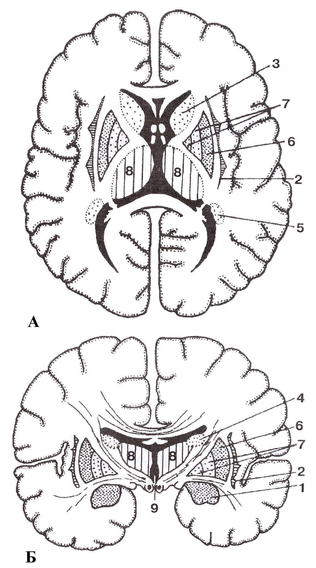
Базальные ядра полушарий:
А — на горизонтальном сечении мозга;
Б — на фронтальном сечении (на уровне сосцевидных тел).
миндалевидное тело;
ограда.
Хвостатое ядро:
головка хвостатого ядра;
тело хвостатого ядра;
хвост хвостатого ядра.
Чечевицеобразное ядро:
скорлупа;
бледный шар.
зрительный бугор;
III желудочек.

Slide 22
Хвостатое ядро - таламуса, отделено от него пограничной (терминальной) полоской. Имеет головку, образующую латеральную стенку переднего рога бокового желудочка, тело, лежа­щее под теменной долей, и хвост, участвующий в обра­зовании крыши нижнего рога бокового желудочка.
Чечевицеобразное ядро расположено латеральнее хвостатого. выделяют внутреннюю его часть —бледный шар и наружную —скорлупу. Эти ядра являются подкорковыми двигательными центрами. Между хвостатым ядром и таламусом медиально и чечевицеобразным ядром латерально располагается прослойка бе­лого вещества —внутренняя капсула - обра­зована восходящими и нисходящими прово­дящими путями головного мозга, соединяющими кору полушарий большого мозга со стволом и спинным моз­гом. Латеральнее от чечевицеобразного ядра находится узкая полоска белого вещества —наружная капсула, а за ней лежит тонкое ядро —ограда. От коры островка ограда отделена прослойкой белого вещества, получившей название самой наружной капсу­лы.

Slide 23
Миндалевидное тело залегает в белом веществе перед­ней части височной доли полушария, на 1,5—2 см кзади от ее височного полюса.
Стриатум (striatum) объединяются скорлупа чечевицеобразного ядра и хвостатое ядро (филогенетические новые образования). Бледный шар (филогенетически старое образование) назвывают паллидиум. Вместе стриатум и бледный шар называются стриопаллидарной системой.

Slide 24
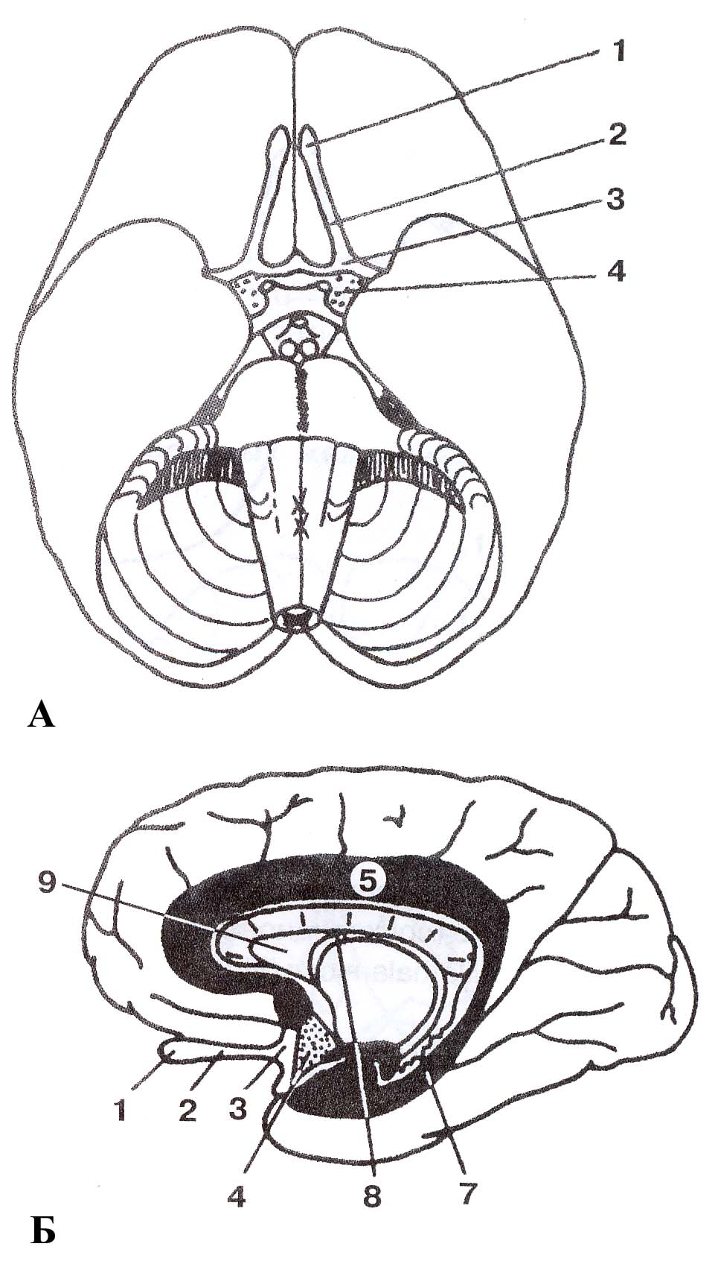
Обонятельный мозг (rhinencephalon): а — вид снизу; б — на сагиттальном сечении мозга.
Периферический отдел:
обонятельная луковица;
обонятельный путь;
обонятельный треугольник;
переднее продырявленное вещество.
Центральный отдел — извилины мозга:
сводчатая извилина;
гиппокамп, расположен в полости нижнего рога бокового желудочка;
зубчатая извилина - продолжение серого облачения мозолистого тела;
свод;
прозрачная перегородка

Slide 25
Белое вещество полушарий большого мозга
К белому ве­ществу полушарий относятся наружная и самая наружная капсулы, разделяющие базальные ядра друг от друга, мозолистое тело, передняя спайка, свод и спайка свода, в которых проходят системы нервных волокон, соединяющих участки коры и подкорковые центры как в пределах одной половины мозга, так и центры правого и левого полушарий большого мозга.

Slide 26
Кора больших полушарий головного мозга
Слой серого вещества толщиной 1–5 мм, покрывающий полушария большого мозга млекопитающих животных и человека.
Эта часть ГМ, развившаяся на поздних этапах эволюции животного мира, играет исключительно важную роль в осуществлении психической, или ВНД, хотя эта деятельность является результатом работы мозга как единого целого.
Благодаря двусторонним связям с нижележащими отделами нервной системы, кора может участвовать в регуляции и координации всех функций организма.
У человека кора составляет в среднем 44% от объёма всего полушария в целом.

Slide 27
СТРОЕНИЕ КОРЫ.
Нейроны коры подразделяются на 3 основных типа:
– пирамидные (80–90% всех клеток коры),
– звездчатые
– веретенообразные.

Slide 28
Структура коры неоднородна:
Древняя кора/палеокортекс – на нижней поверхности мозга возле продырявленного вещества - обонятельный треугольник. Менее 1% от всей коры.
Старая кора/архикортекс - область гиппокампа (вокруг мозолистого тела - полоска белого вещества). 2-3% от объема коры.
Неокортекс/новая кора (95-97%).

Slide 29
Гомотипическая кора – характерна выраженность всех слоев коры.
Гетеротипическая кора – характерна выраженность одного слоя.
Если хорошо выражен 4 слой - кора гранулярная.
Если хорошо выражен 5 слой - кора агранулярная (пирамидная).

Slide 30
Слои новой коры:
1.Наружный/Лексиморфный/Молекулярный/
Зернистый слой.
В нем – мелкие мультиполярные ассоциативные нейроны.
Обилие связей. Много контактов между клетками разных слоев. Около 150 микрон.
2.Наружный-зернистый/Наружный-гранулярный.
Преобладание клеток пирамидальной формы (мелкие).
Дендриты молекулярный слой.
Аксоны в белое вещество или в молекулярный слой.

Slide 31
3.Наружный-пирамидный слой.
Преобладают мелкие пирамидные клетки. Около 30 микрон.
(лучше всего развит в предцентральной извилине).
Аксоны крупных клеток (покрыты миелиновой оболочкой) в белое вещество, образуя ассоциативные или комиссуральные волокна.
Крупные дендриты в молекулярный слой.
Аксоны и дендриты мелких клеток – не покидают кору.
4.Внутренний-зернистый.
50/50 - пирамидные клетки/зернистые клетки.
Находятся корковые концы анализаторов.
Слой около 1,5 мм (более 1/3 всех слоев).

Slide 32
5.Внутренний-пирамидный слой.
Очень крупные пирамиды (150 микрон) - пирамидные клетки Бетца.
Преобладает в агранулярной коре.
(Более 80% в предцентральной извилине).
Начало пирамидных путей - управление сознательными движениями.
От аксонов отходят коллатерали в кору, в базальные ганглии, красное ядро, РФ, ядра моста и олив.
6.Плексеформный.
Клетки разных форм, размеров .
Большинство отростков реализуют свои контакты в других слоях коры.
В каждом клеточном слое помимо нервных клеток располагаются нервные волокна.

Slide 33
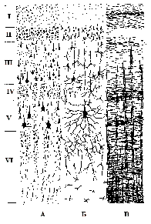

Slide 34
Волокна коры полушарий головного мозга подразделяют на:
– комиссуральные (соединяют между собой участки коры обоих полушарий);
– ассоциативные (соединяют различные функциональные зоны коры одного и того же полушария);
– проекционные (соединяют кору большого мозга с нижележащими отделами мозга).

Slide 35
Виды восходящих путей:
1.Экстероцептивные – импульсы от кожи и органов чувств.
2.Проприоцептивные – от органов движения (информация о положении частей тела).
3.Интероцептивные – от внутренних органов, сосудов и т.п.
Виды нисходящих путей:
1.Главный двигательный, корково-спинномозговой (пирамидный) путь – импульсы произвольных движений от коры к мышцам головы, шеи, туловища.
2.Экстрапирамидные двигательные пути – импульсы от подкорковых центров к двигательным ядрам черепных и с-м нервов, а затем к мышцам.

Slide 36
Цитоархитектонические поля Бродмана
– отделы коры больших полушарий головного мозга, отличающиеся по своей цитоархитектонике. Выделяется 52 цитоархитектонических поля Бродмана.
В 1909 году немецкий невролог Корбиниан Бродманн опубликовал карты цитоархитектонических полей коры больших полушарий головного мозга. Бродман впервые создал карты коры. Впоследствии О. Фогт и Ц. Фогт с учётом волоконного строения описали в коре головного мозга 150 миелоархитектонических участков. В Институте мозга АМН СССР И. Н. Филипповым и С. А. Саркисовым были созданы карты коры головного мозга, включающие 47 цитоархитектонических полей.
Несмотря на критику , поля Бродмана являются самыми известными и наиболее часто цитируемыми при описании нейрональной организации коры головного мозга и её функций.

Slide 37
Промежуточный мозг
К промежуточному мозгу относятся:
зрительный мозг — с дорсальной стороны;
подбугорная область — с вентральной стороны.
Полость промежуточного мозга —III желудочек.

Slide 38
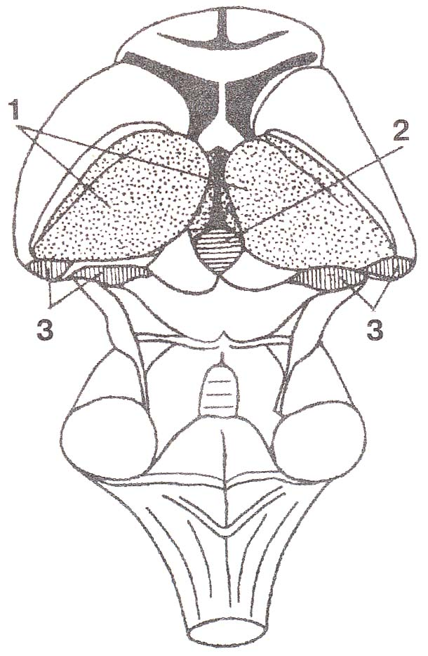
Зрительный мозг (thalamencephaion)
Части зрительного мозга (Н.В.Крылова, И.А.Искренко,2004),(вид сверху и сзади):
1. Таламус (зрительный бугор) — подкорковый центр всех видов чувствительности, «чувствилище» мозга;
2. Эпиталамус (надбугорная область);
3. Метаталамус (забугорная область).

Slide 39
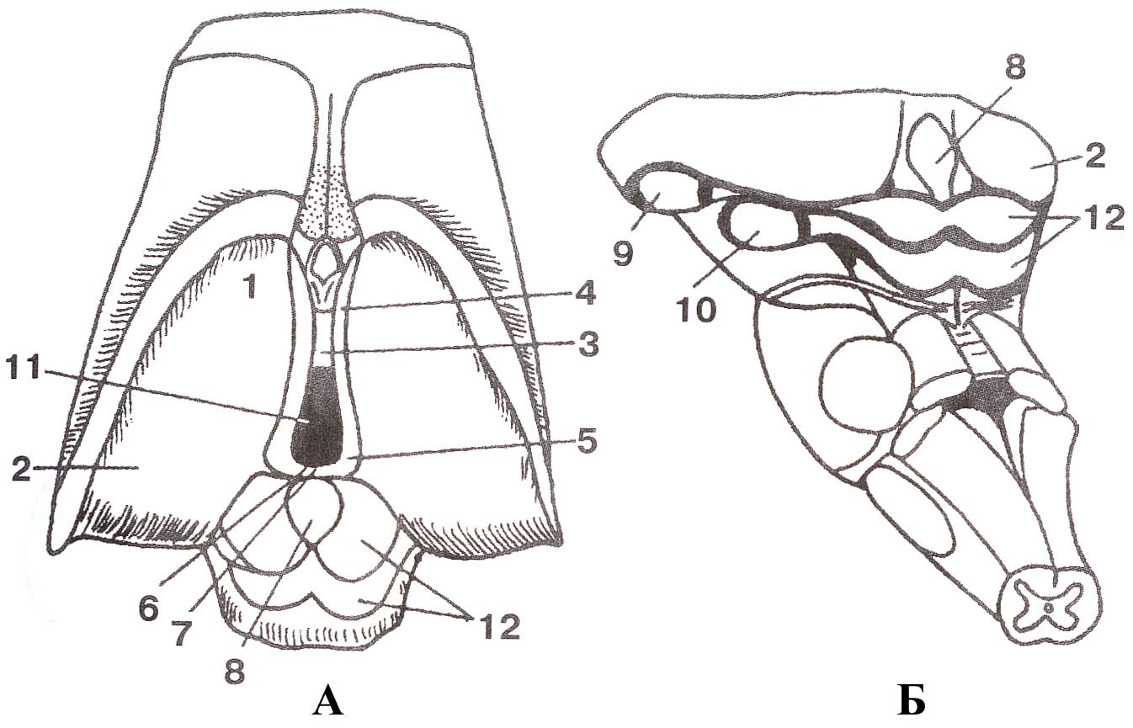
Схемы зрительного мозга:
А - вид сверху; Б - вид сзади и снизу.
Таламус:
1. передний бугорок зрительного бугра;
2. подушка — подкорковый центр зрения;
3. межбугорное сращение;
4. мозговая полоска зрительного бугра.
Эпиталамус:
5. треугольник поводка;
6. поводок;
7. спайка поводков;
8. шишковидное тело — эпифиз. На рис. "Б" отвернут кверху.
Метаталамус:
9. латеральное коленчатое тело — подкорковый центр зрения;
10. медиальное коленчатое тело — подкорковый центр слуха.
На рисунке, кроме того, обозначены:
11. III желудочек;
12. крыша среднего мозга.

Slide 40
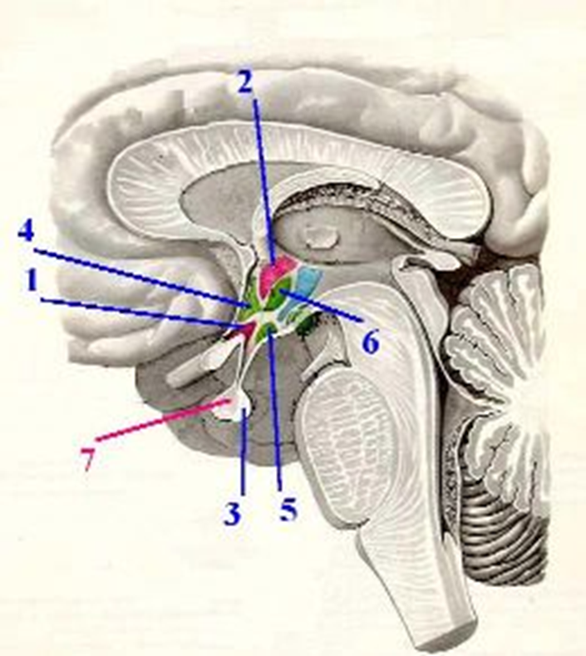
Гипоталамус (подбугорная область)
Подбугорная область (hypothalamus) соответственно эмбриональному развитию делится на два отдела: зрительный и обонятельный.
Проекция ядер гипоталамуса на боковую стенку III желудочка.

Slide 41
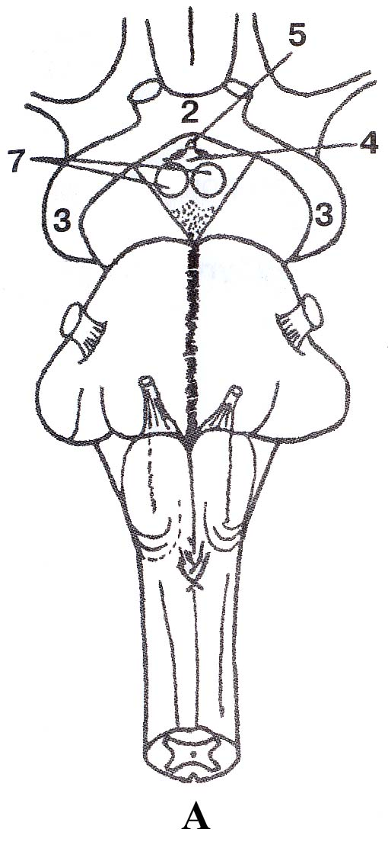
Гипоталамус (hypothalamus): а - вид снизу;
Зрительная часть:
1. конечная пластинка;
2.зрительный перекрест;
3. зрительный тракт;
4. серый бугор;
5. воронка;
6. гипофиз.

Slide 42
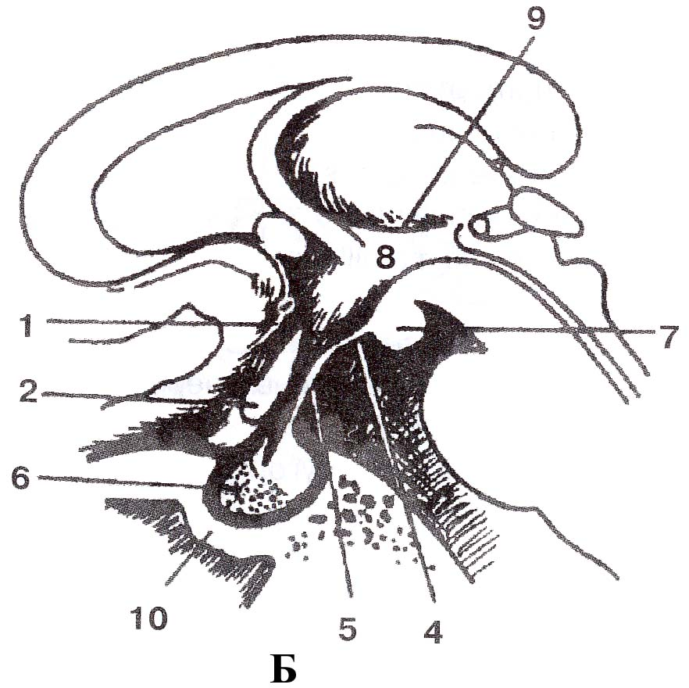
Гипоталамус (hypothalamus): Б -срединное сагиттальное сечение;
Обонятельная часть (pars olfactoha):
7. сосцевидные тела — подкорковые обонятельные центры;
8. подбугорная область является продолжением ножек мозга, содержит черное вещество, красное ядро и Люисово тело, которое является звеном экстрапирамидной системы и вегетативным центром;
9. подбугорная Монроева борозда.
На рисунке, кроме того, обозначено:
10. турецкое седло, в ямке которого находится гипофиз.

Slide 43
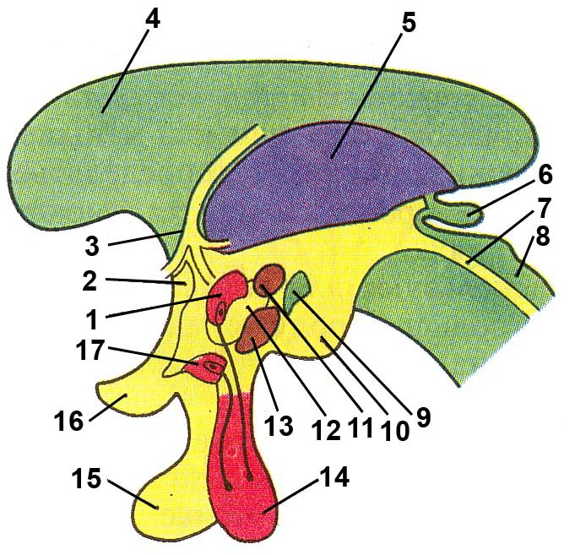
Расположение основных ядерных групп гипоталамуса:
1 – паравентрикулярное ядро, 2 – передняя спайка, 3 – свод, 4 – мозолистое тело, 5 – зрительный бугор (таламус), 6 – эпифиз, 7 – водопровод, 8 – средний мозг, 9 – заднее ядро, 10 – сосцевидное тело, 11 – дорсомедиальное ядро, 12 – латеральное ядро гипоталамуса, 13 – вентромедиальное ядро, 14 – нейрогипофиз, 15 – аденогипофиз, 16 – зрительный перекрест, 17 – супраоптическое ядро.

Slide 44
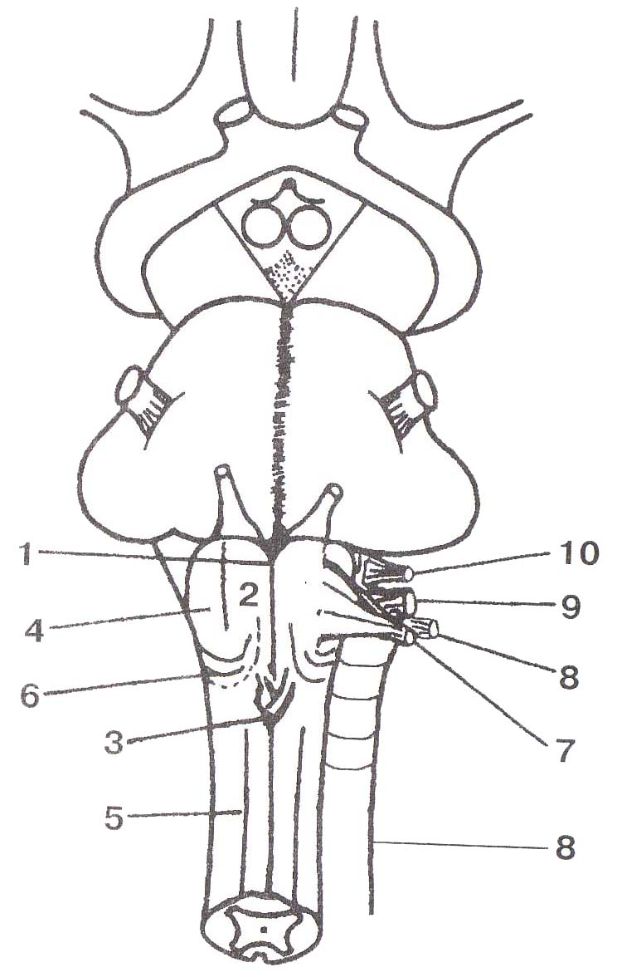
Продолговатый мозг. Вентральная поверхность продолговатого мозга
1. передняя срединная щель (fissura mediana anterior);
2. пирамида продолговатого мозга (pyramis medullae oblongatae), где проходят пирамидные пути (tractus pyramidales);
3. перекрест пирамид (decussatio pyramidum) — перекрест волокон (tr. corticospinalis lateralis);
4. олива (oliva) содержит ядро оливы (nucleus olivaris) — промежуточное ядро равновесия, связано с зубчатым ядром мозжечка (nucleus dentatus);
5. передняя боковая борозда (sulcus lateralis anterior). Из нее выходит XII пара черепных нервов, подъязычный нерв (п. hypoglossus);
6. вентральные наружные дугообразные волокна (fibrae arcuatae externae ventrales);
7. подъязычный нерв (n. hypoglossus);
8. добавочный нерв (n. accessorius);
9. блуждающий нерв (n. vagus);
10.языкоглоточный нерв (n. glossopharyngeus).

Slide 45
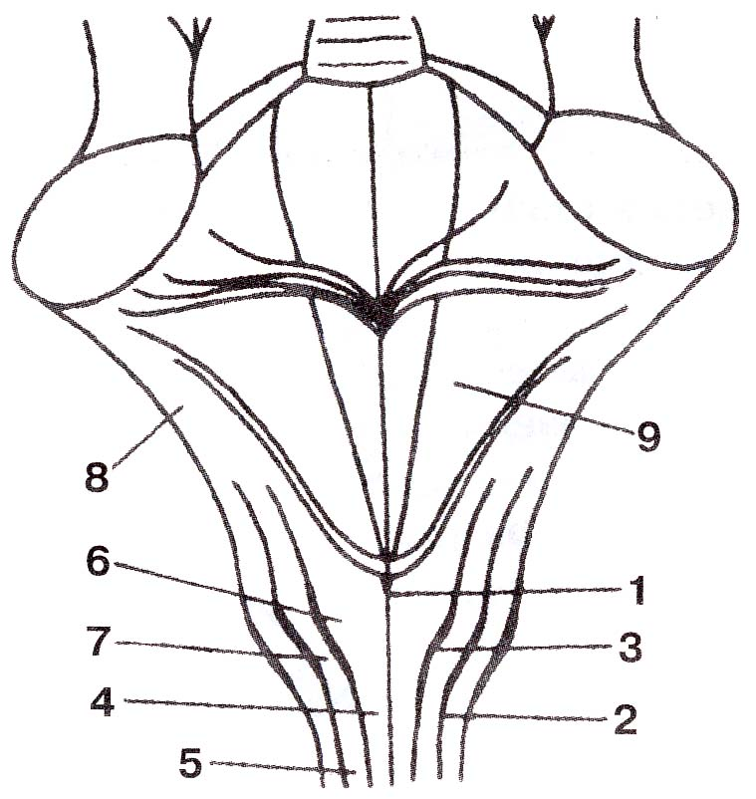
Дорсальная поверхность продолговатого мозга
1. задняя срединная борозда (sulcus medianus posterior);
2. задняя боковая борозда (sulcus lateralis posterior). Из нее выходят IX, X и XI пары черепных нервов (n. glossopharyngeus, n. vagus, n. accessorius);
3. задняя промежуточная борозда (sulcus intermedius posterior);
4. тонкий пучок Голля (fasciculus gracilis Goll);
5. клиновидный пучок Бурдаха (fasciculus cuneatus Burdach);
6. бугорок тонкого ядра (tuberculum nuclei gracilis) содержит тонкое ядро (nucleus gracilis);
7. бугорок клиновидного ядра (tuberculum nuclei cuneati) содержит клиновидное ядро (nucleus cuneatus);
8. нижняя мозжечковая ножка (pedunculus cerebellaris inferior) является продолжением бокового канатика.
9. дорсальная поверхность продолговатого мозга, образующая ромбовидную ямку.

Slide 46
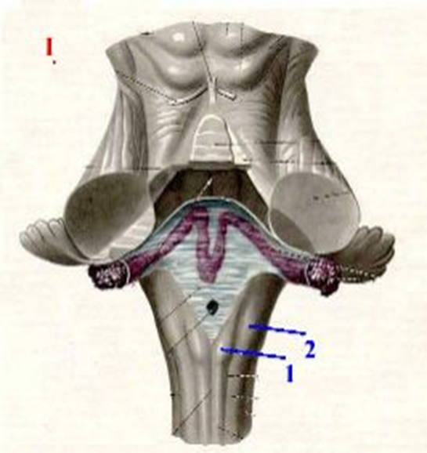
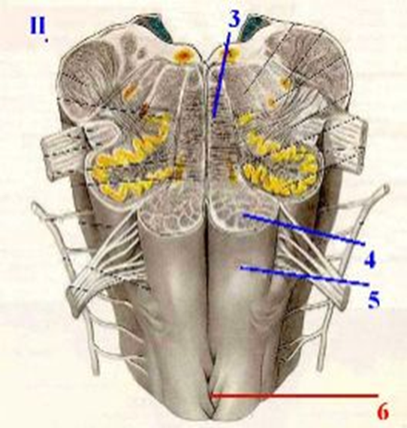

Slide 47
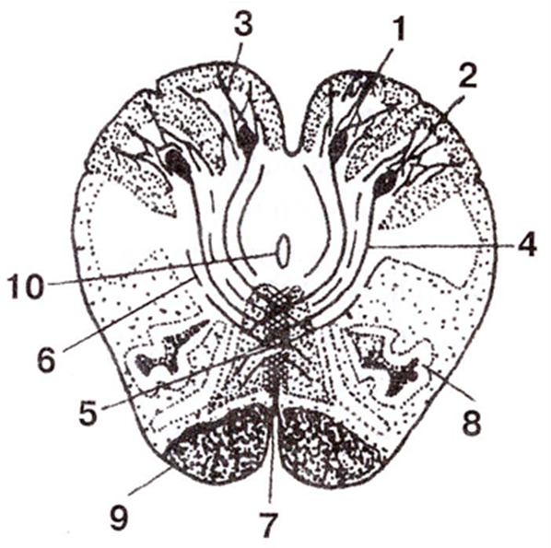
Схема фронтального сечения продолговатого мозга на уровне нижних отделов олив (начало медиальной петли):
1. тонкое ядро (nucleus gracilis);
2. клиновидное ядро (nucleus cuneatus);
3. окончание волокон задних канатиков спинного мозга;
4. внутренние дугообразные волокна (fibrae arcuatae internae) — второй нейрон проприоцептивного пути коркового направления;
5. перекрест петель (decussatio lemniscorum) находится в межоливном петлевом слое;
6. медиальная петля (lemniscus medialis) — продолжение внутренних дугообразных волокон (fibrae arcuatae internae);

Slide 48
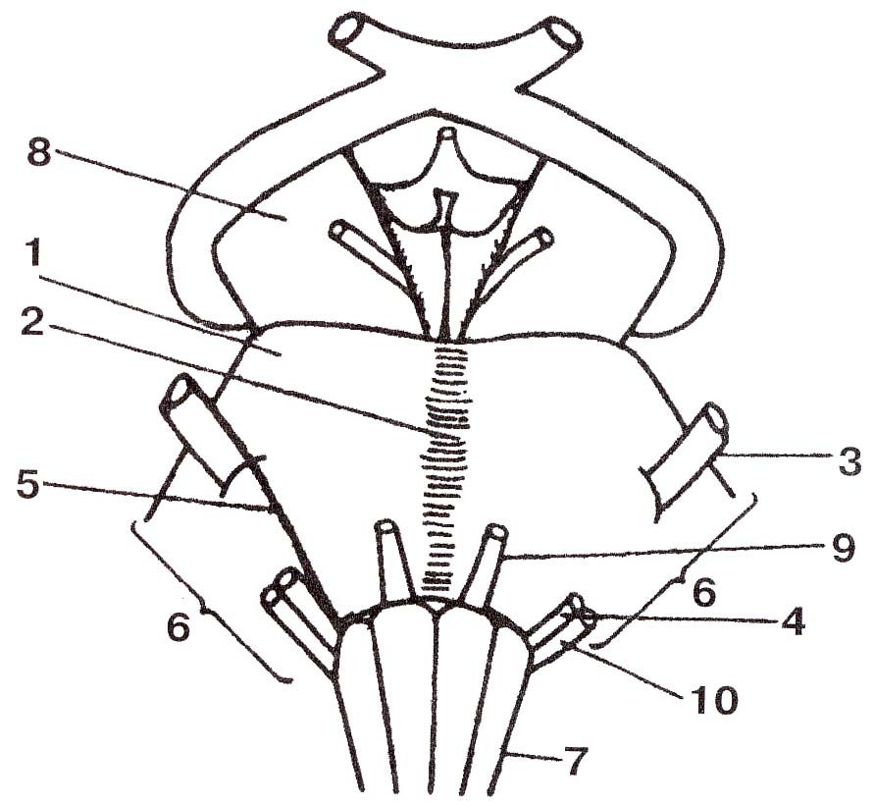
Задний мозг (metencephalon) относятся Варолиев мост (pons Warolii) — с вентральной стороны и мозжечок (cerebellum) — с дорсальной стороны.
Вентральная поверхность моста:
1. мост (pons);
2. основная борозда (sulcus basilaris). В ней лежит основная артерия (a. basilaris), кровоснабжающая мозг. Глубина борозды определяется пирамидальными пучками, лежащими в толще вентрального отдела моста;
3. тройничный нерв (n. trigeminus);
4. лицевой нерв (n. facialis);
5. тройнично-лицевая линия (linea trigeminofacialis) — условная линия, соединяющая места выхода указанных нервов. Линия считается боковой границей моста;
6. медиальная мозжечковая ножка (pedunculus cerebellaris medius) — место перехода волокон из моста в мозжечок.
8. ножки мозга .
9. отводящий нерв (n. Abducens.
10. преддверно-улитковый нерв (n. vestibulocochlearis).

Slide 49
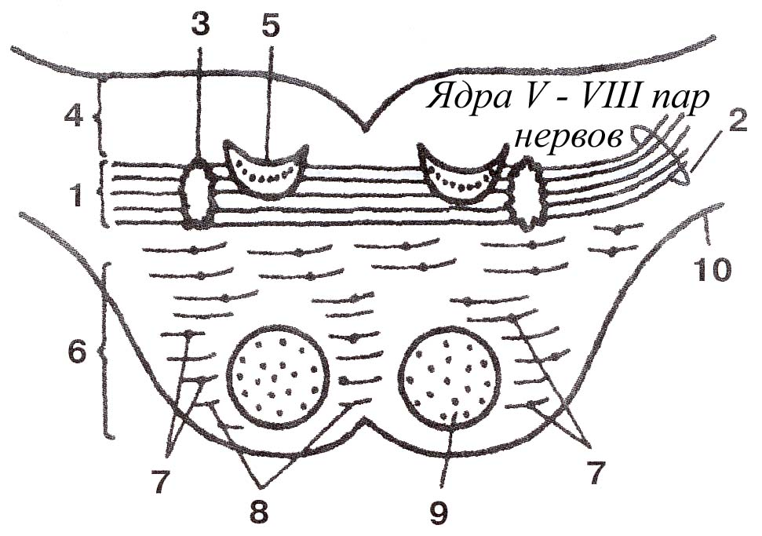
Внутреннее строение моста на фронтальном сечении.
1. трапециевидное тело ;
2. латеральная петля ;
3. дорсальное ядро трапециевидного тела;
4. дорсальная часть моста содержит ядра VIII, VII, VI, V пар черепных нервов;
5. медиальная петля;
6. вентральная часть моста (pars ventralis pontis) содержит собственные ядра и волокна;
7. nuclei pontis (ядра моста);
8. поперечные волокна моста;
9. пирамидные пути;
10. средняя мозжечковая ножка

Slide 50
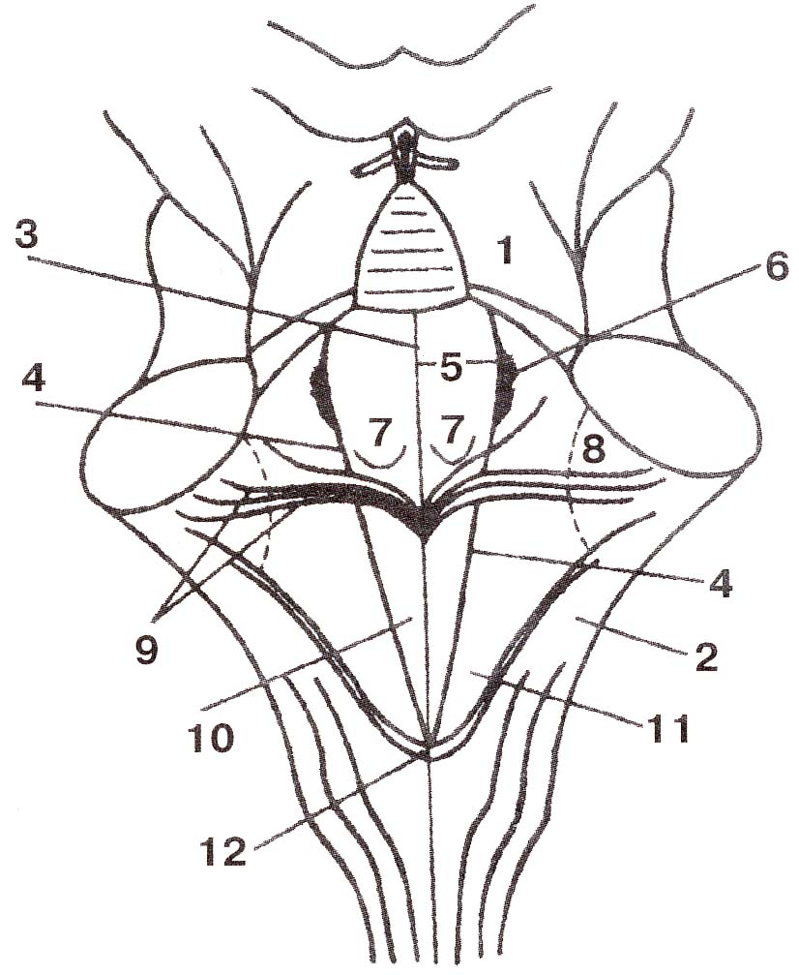
Ромбовидная ямка
Схема рельефа ромбовидной ямки:
верхняя мозжечковая ножка;
нижняя мозжечковая ножка;
срединная борозда;
пограничная борозда;
медиальное возвышение;
голубоватое место — проекция ядер тройничного нерва;
лицевой бугорок — проекция ядра отводящего нерва и корешка лицевого нерва;
преддверное поле — проекция ядер преддверно-улиткового нерва;
мозговые полосы IV желудочка — вторые нейроны слухового пути, проходят на границе между продолговатым мозгом и мостом;
треугольник подъязычного нерва — проекция ядра подъязычного нерва;
треугольник блуждающего нерва — проекция вегетативного ядра блуждающего нерва;
Задвижка.

Slide 51
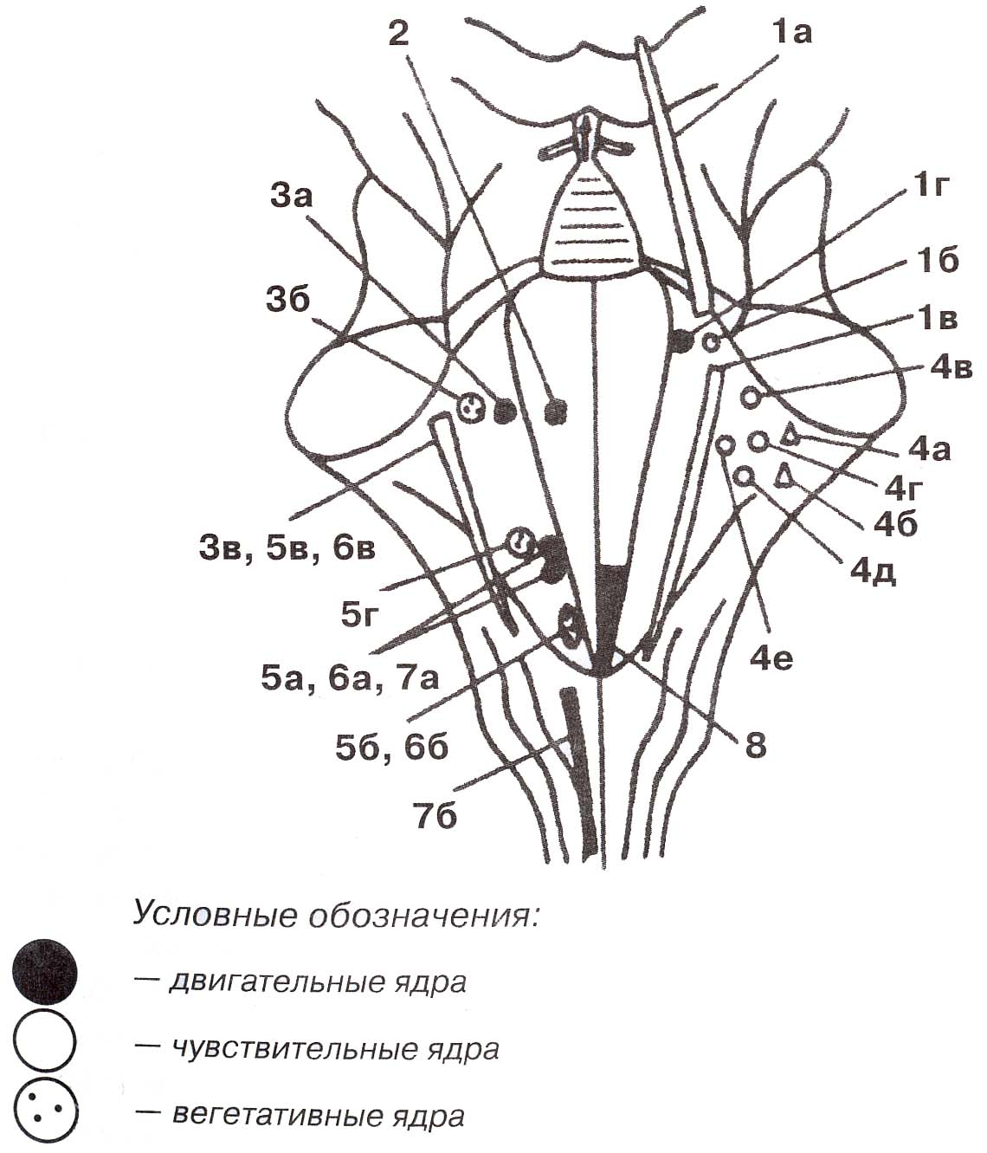
Схема проекции ядер черепных нервов на ромбовидную ямку (Н.В.Крылова, И.А.Искренко,2004)
1 а, б, в, г — ядра тройничного (V) нерва проецируются в голубоватом месте:
2 – ядро отводящего (VI) нерва— двигательное, проецируется в области лицевого бугорка;
3 а, б, в — ядра лицевого (VII) нерва проецируются латеральнее лицевого бугорка:
4 а, б, в, г, д, е — ядра преддверноулиткового (VIII) нерва проецируются в области преддверного поля:
5 а, 6, в, г — ядра языкоглоточного (IX) нерва, проецируются в области треугольника блуждающего нерва и пограничной борозды:
6 а, б, в — ядра блуждающего (X) нерва проецируются в области треугольника блуждающего нерва и пограничной борозды;
7 а, б — ядра добавочного (XI) нерва — двигательные:
8 — ядро подъязычного (XII) нерва.

Slide 52
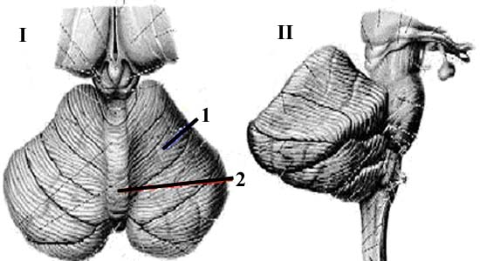
Мозжечок

Slide 53
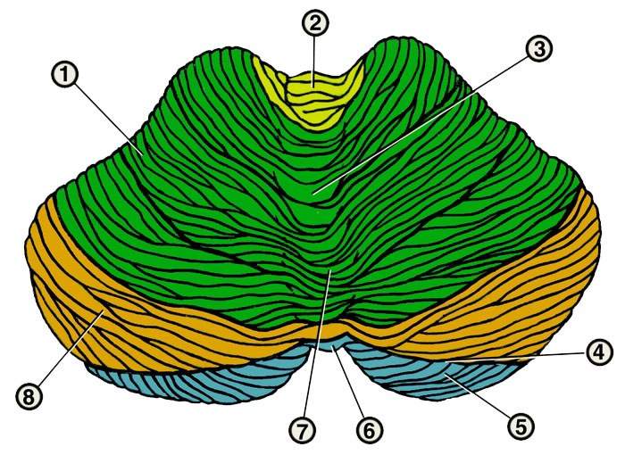
Схематическое изображение мозжечка (вид сверху):
1 — четырехугольная долька; 2 — центральная долька; 3 — вершина; 4 — горизонтальная щель; 5 — нижняя полулунная долька; 6 — лист червя; 7 — скат; 8 — верхняя полулунная долька.

Slide 54
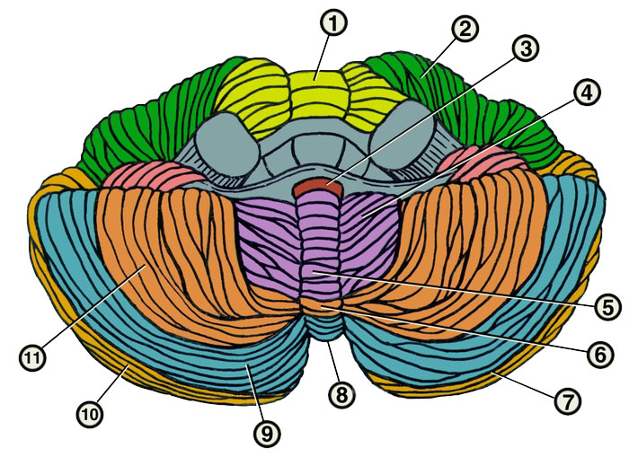
Схематическое изображение мозжечка (вид спереди):
1 — центральная долька; 2 — четырехугольная долька; 3 — узелок; 4 — миндалина; 5 — язычок червя; 6 — пирамида червя; 7 — горизонтальная щель; 8 — бугор червя; 9 — нижняя полулунная долька; 10 — верхняя полулунная долька; 11 — двубрюшная долька.

Slide 55
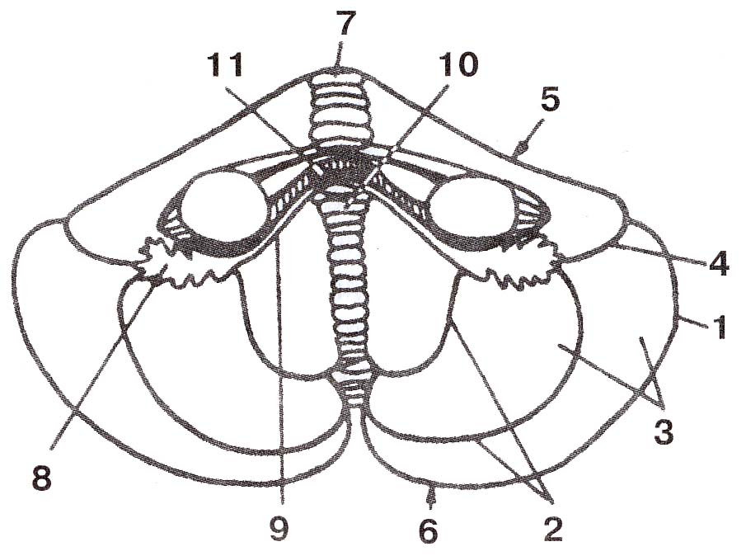
Мозжечок (схема, вид снизу и спереди)
Мозжечок (схема, вид снизу и спереди)
1. полушарие мозжечка — парное образование, является новой частью мозжечка (neocerebellum);
2. щели мозжечка – идут, не прерываясь, через полушария и червь. Поэтому каждой дольке червя соответствуют дольки полушарий;
3. листки мозжечка – аналогичны извилинам коры головного мозга. Группы извилин объединяются в дольки мозжечка, из которых слагаются доли, разграниченные более глубокими щелями;
4. горизонтальная щель мозжечка;
5. верхняя поверхность;
6. нижняя поверхность;
7. червь — старая часть мозжечка;
8. клочок — древняя часть мозжечка (archicerebellum) представляет собой изолированную дольку полушария;
9. ножка клочка – соединяет клочок с узелком;
10. узелок — долька червя;
11. нижний мозговой парус – натянут между ножками клочка.

Slide 56
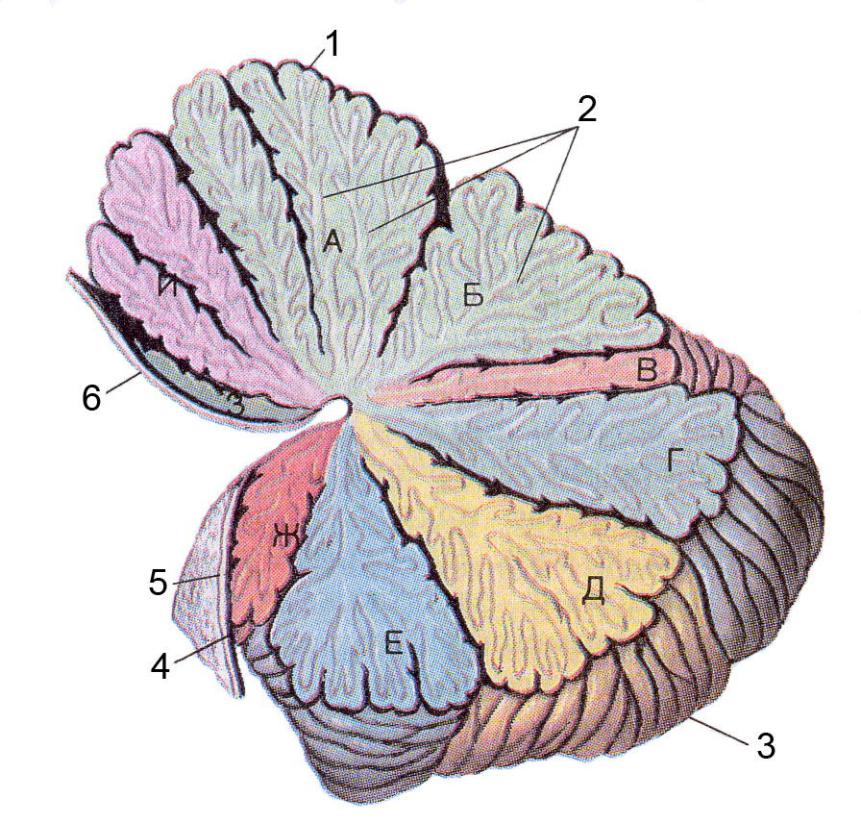
Мозжечок. Срединный разрез через червь.
А – вершина; Б – скат; В – листок червя; Г – бугор; Д – пирамида; Е – язычок червя; Ж – узелок; З – язычок мозжечка; И – центральная долька; 1- червь; 2 – белые пластинки; 3 – полушарие мозжечка; 4 – сосудистая основа IV желудочка; 5 – нижний мозговой парус; 6 – верхний мозговой парус.

Slide 57
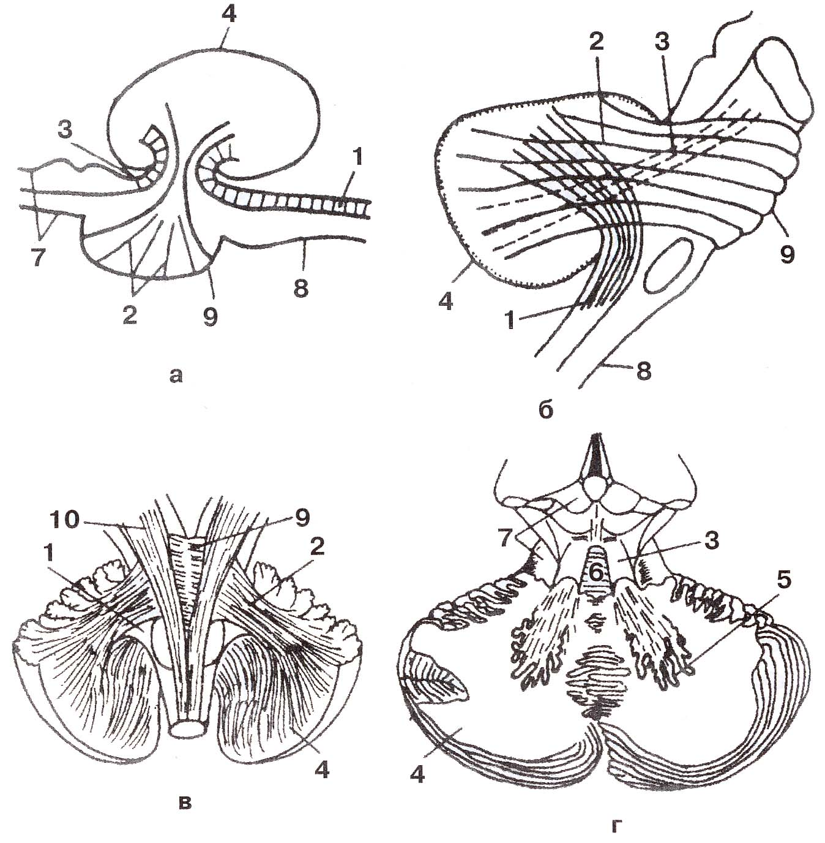
Мозжечковые ножки:
а — на сагиттальном сечении; б — вид сбоку; в — с вентральной стороны; г — с дорсальной стороны;
1 – нижние мозжечковые ножки – соединяют мозжечок с продолговатым мозгом.
2 – средние мозжечковые ножки – соединяют мозжечок с мостом.
3 – верхние мозжечковые ножки – соединяют мозжечок со средним мозгом.

Slide 58
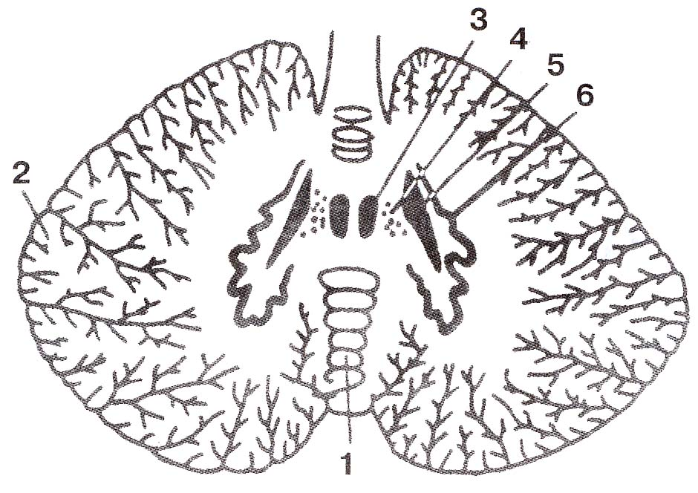
Схема ядер мозжечка на горизонтальном сечении:
1. червь;
2. полушарие мозжечка;
3. ядро шатра – связано с вестибулярным аппаратом, ведает равновесием тела. Вместе с клочком и узелком составляет archicerebellum;
4. шаровидное ядро;
5.пробковидное ядро;
6.Последние два ядра осуществляют координацию движений туловища. Вместе с червем составляют paleocerebellum;
7. зубчатое ядро — координация движений конечностей.

Slide 59
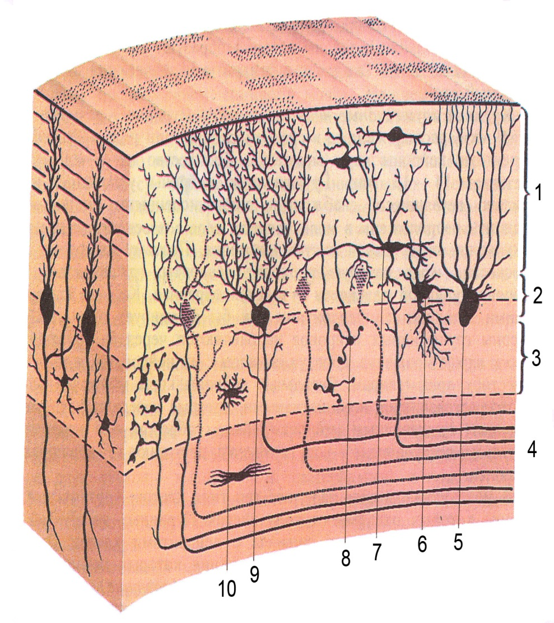
Кора мозжечка. Клеточный состав
1 – молекулярный слой;
2 – слой грушевидных нейронов;
3 – зернистый слой;
4 – белое вещество;
5 – глиальная клетка с султаном (бергмановская клетка);
6 – большая нервная клетка – зерно (клетка Гольджи);
7 – корзинчатая нервная клетка;
8 – малые нейроциты – зерна;
9 – ганглиозные нервные клетки (клетки Пуркинье);
10 – астроцит.

Slide 60
Средний мозг (mesencephalon) включает:
ножки большого мозга и заднее продырявленное вещество — с вентральной стороны;
крышу среднего мозга — с дорсальной стороны.
Полостью среднего мозга является водопровод большого мозга (Сильвиев водопровод).

Slide 61
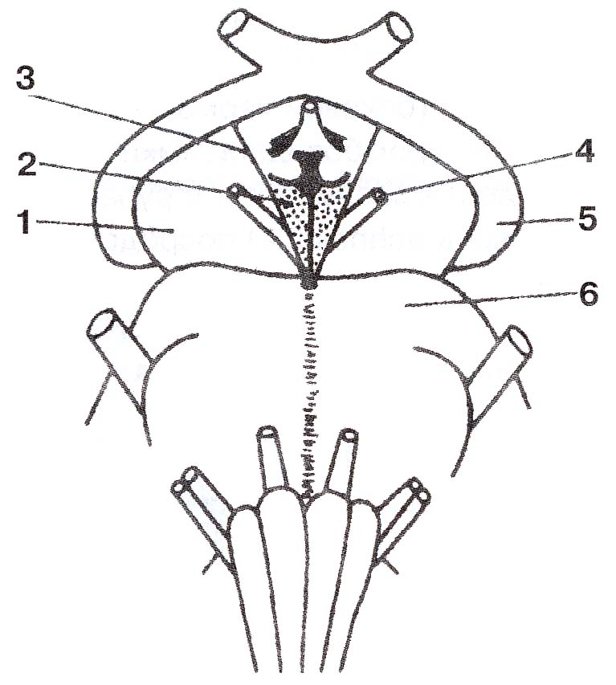
Средний мозг с вентральной стороны:
1. ножка мозга;
2. заднее продырявленное вещество);
3. медиальная борозда ножек мозга — место выхода III пары черепных нервов;
4. глазодвигательный нерв;
5. зрительный тракт — передняя граница среднего мозга;
6. мост.

Slide 62
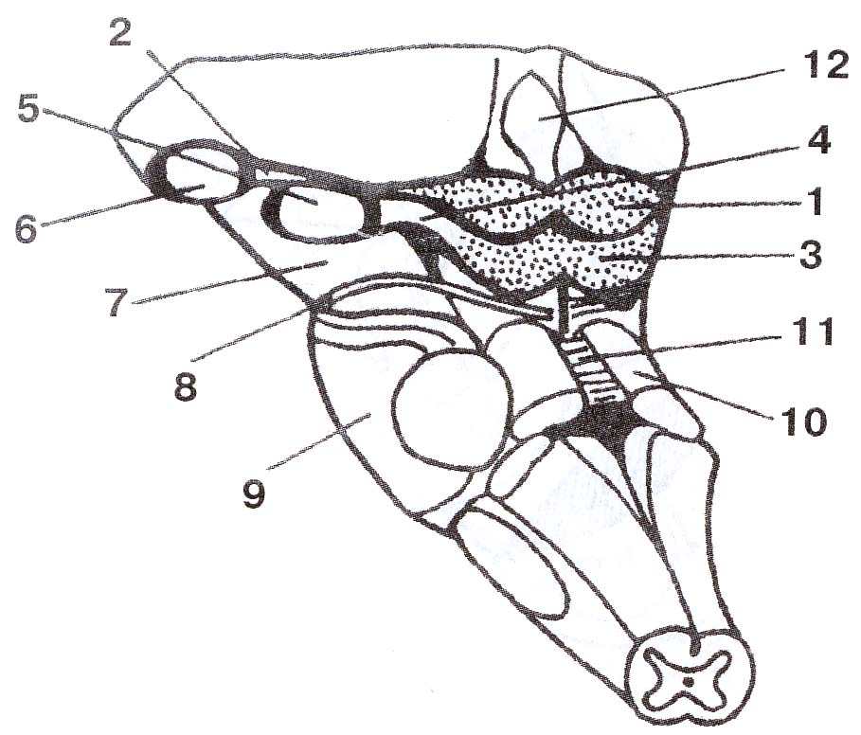
Средний мозг с дорсальной стороны (крыша среднего мозга):
1. верхний холмик, является подкорковым центром зрения ;
2. ручка верхнего холмика, соединяет верхний холмик с латеральным коленчатым телом промежуточного мозга;
3. нижний холмик, является подкорковым центром слуха;
4. ручка нижнего холмика, соединяет нижний холмик с медиальным коленчатым телом промежуточного мозга.
5. медиальное коленчатое тело;
6. латеральное коленчатое тело;
7. ножка мозга;
8. блоковый нерв;
9. мост;
10. верхняя мозжечковая ножка;
11. верхний мозговой парус;
12. эпифиз (отвернут кверху).

Slide 63
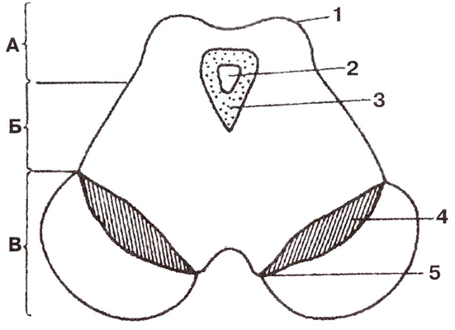
Схема внутреннего строение среднего мозга на фронтальном сечении — деление на части:
1. холмик;
2. водопровод большого мозга;
3. центральное серое вещество. находятся: на уровне нижних холмиков — ядро IV пары черепных нервов (двигательное), на уровне верхних холмиков — ядра III пары черепных нервов (двигательное и вегетативное, парасимпатическое) и кпереди от ядер III пары — ядро медиального продольного пучка (ядро Даркшевича);
4. черное вещество Зёммеринга, относится к экстрапирамидной системе;
5. медиальная борозда ножки большого мозга. Из нее выходит глазодвигательный нерв.

Slide 64
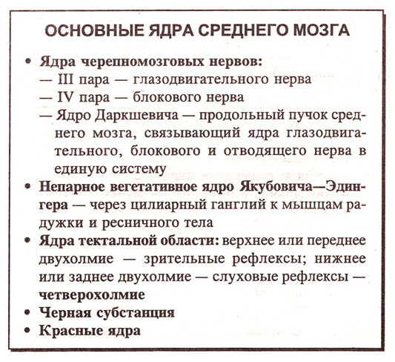

Slide 65
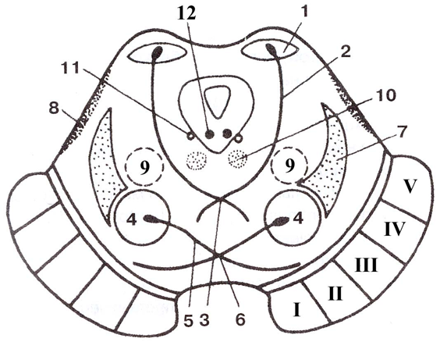
Схема внутреннего строения среднего мозга на уровне нижних холмиков (фронтальное сечение) (Н.В.Крылова, И.А.Искренко,2004):
1. ядро нижнего холмика — подкорковый центр слуха;
2. покрышечно-спинномозговой путь — двигательный путь экстрапирамидной системы;
3. дорсальный перекрест покрышки, перекрест Мейнерта;
4. красное ядро — координационный центр экстрапирамдной системы, продолжается в вышерасположенный отдел мозга — в промежуточный мозг;
5. красноядерно-спинномозговой путь Монакова (Монаков пучок) — двигательный путь экстрапирамидной системы;
6. вентральный перекрест покрышки (перекрест Фореля);
7. медиальная петля — пучок, в который собраны в среднем мозге все пути общей чувствительности всего тела человека (кожной чувствительности и мышечно-суставного чувства);
8. латеральная петля — слуховой путь; имеется лишь на уровне нижних холмиков, на уровне верхних холмиков отсутствует (уходит в подкорковые центры слуха);
9. ретикулярная формация;
10. медиальный продольный пучок, связан с вестибулярным аппаратом, координирует согласованную деятельность глазодвигательных нервов;
11. ядро среднемозгового тракта тройничного нерва — чувствительное (ядро проприоцептивной чувствительности);
12. ядро блокового нерва — двигательное, располагается на уровне нижних холмиков на дне водопровода мозга.

Slide 66
Нисходящие (двигательные) пути ножки мозга:
I —лобно-мостовой путь;
II —корково-ядерный путь;
III —латеральный корково-спинномозговой путь;
IV —передний корково-спинномозговой путь;
V— затылочно-височно-теменно-мостовой путь.

Slide 67
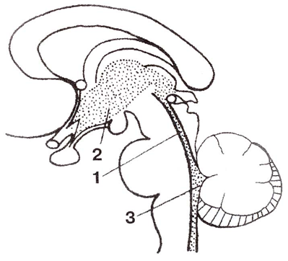
Полость среднего мозга
Полость среднего мозга — водопровод мозга — узкий канал, соединяющий третий желудочек с четвертым.
1. водопровод мозга;
2. III желудочек;
3. IV желудочек.

Slide 68

Спасибо за внимание

